Slide 1
캡스톤 디자인(1)
팀 : 김태정, 이동근, 송훈기, 이건주

Slide 2
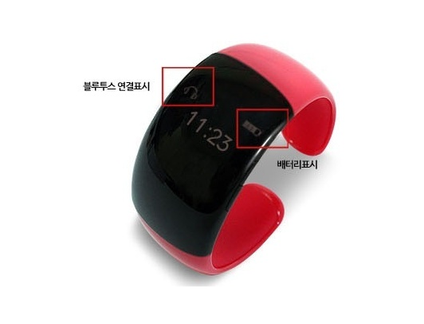
● Music Helper
같은 곡에 대해 다른 파트들의 진입점을 알려준다.
연주 중 박자를 놓치지 않게 도와준다.

Slide 3
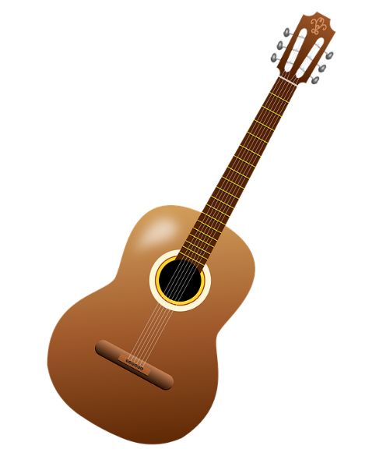

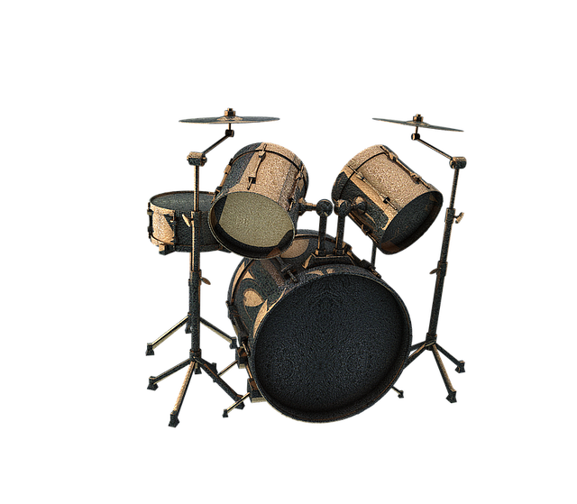
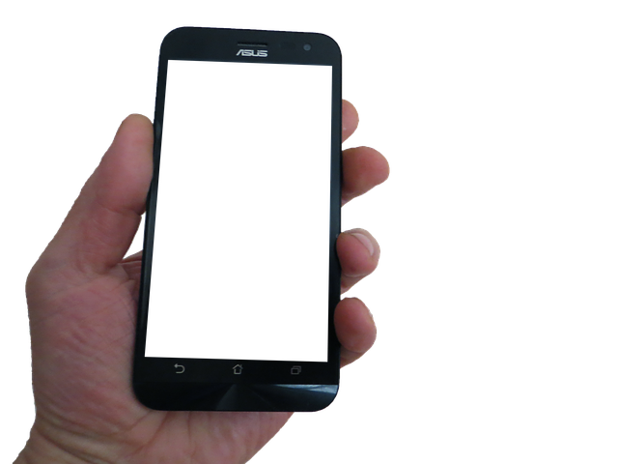
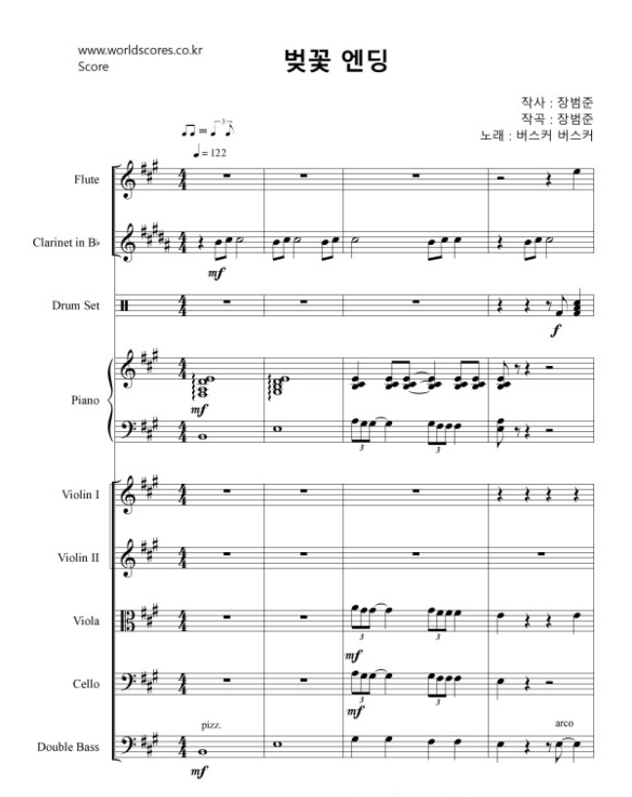
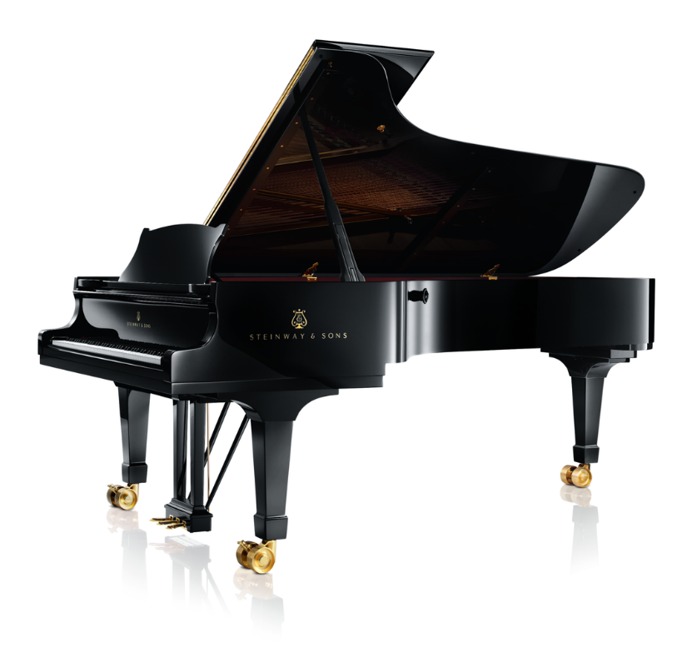
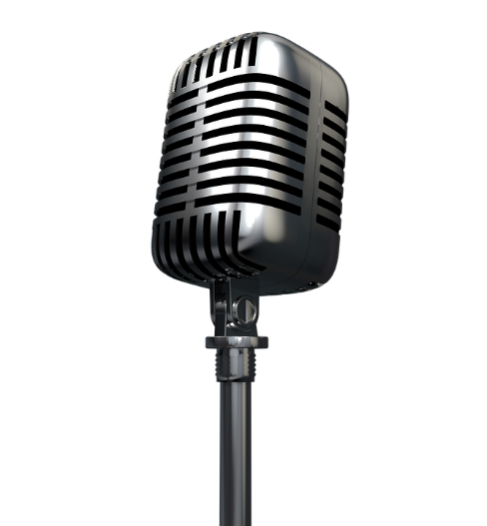
Server

Slide 4
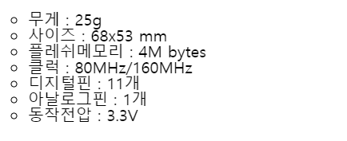
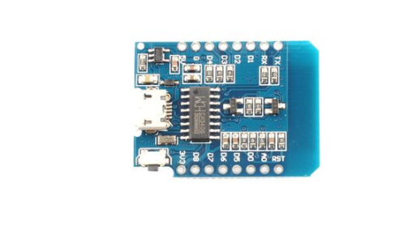
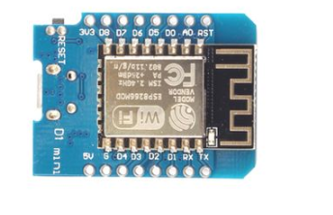
Case1 실제 제작
1.Wemos D1 mini (wifi )
가격. 4800
특징. ESP8266( Wifi 연결보드)와 결합되어있어 wifi연결을 가능하게 해줌

Slide 5
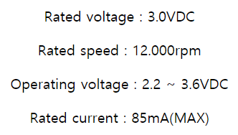
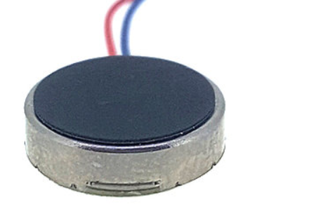
Case1 실제 제작
2. 진동모터
가격. 550
특징. 3.0v의 전력으로 진동가능

Slide 6
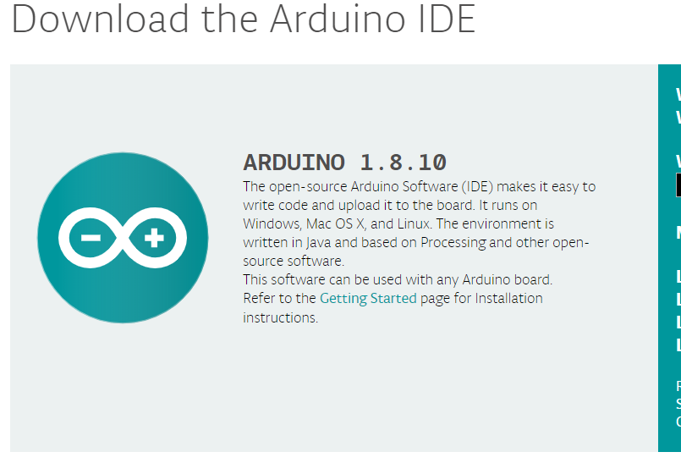
Case1 실제 제작
3. 소프트웨어

Slide 7
Case2 아두이노 이용
이름 | 금액 | 특징
Arduino Micro 호환보드 [SZH-EK068] | 14,900원 | - USB장치 에뮬레이팅 가능 - 고속으로 동작하는 통신 모듈을 함께 사용할 때 적합 - 컴퓨터에 연결하면 주변 입력 장치로 인식함(키보드, 마우스처럼 인식) ex) 키보드 애용으로 추가적인 키패드를 만들거나 특정 매크로를 실행하는 디바이스에 활용 - 특수 기능을 담당하는 핀이 UNO와 달라 충분한 매뉴얼 습득 후 사용해야함(단점)
아두이노 Lily Pad | 33,000원 | - 의류 안에 장착할 수 있게 디자인됨 - -
아두이노 FIO(Funnel IO) | 4~5,000원 | - 무선 통신에 특화된 보드 - 배터리 충전 모듈이 내장됨 - 프로그래밍 언어를 사용하면 무선 제어가 가능
아두이노 이더넷 | 8,000~53,000원 | - 이더넷에 연결 가능한 칩셋이 설치됨 - 인터넷에서 쉽게 데이터를 받아 올 수 있음

Slide 8
Case2 아두이노 이용
이름 |  |  | 금액 | 특징
아두이노 UNO R3 |  |  | 5,000원 | - 안드로이드 표준보드 ( 표준보드라서 uno용 라이브러리가 많음, uno용 라이브러리는 다른 보드에서 호환되지 않을 수 있다는 점 참고) ex) Leonardo 보드는 uno에 비해 핀의 개수와 기능적에서 좋지만 uno용 라이브러리가 동작하지 않을 수도 있다. - USB 전원을 사용 가능하며 외부 입력 전원도 지원 - 14 개의 디지털 입출력 핀 (6개는 PWM 출력으로 사용할 수 있음)
아두이노 Mega |  |  | 10,000~20,000원 | - 기존 uno의 약 2배 크기(핀의 개수가 54개) - 기존 uno보다 많은 io 핀, 빠른 속도, 많은 저장용량, 훨씬 많은 기기와 통신 할 수 있음 - uno보드로 처리하기 힘든 멀티미디어 작업, 복잡한 제어가 필요한 작업에 사용됨 - 단점은 핀 배치나 특수한 기능을 가진 핀들이 uno보드와 다르게 설정되어 배우는데 어려움이 좀 더 큼

